Slide 1
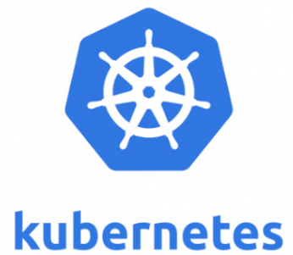
Kubernetes
Class 3
Notes:
18

Slide 2
Objectives
El training tendrá como objetivo brindar al equipo los conocimientos básicos y necesarios de kubernetes, para que puedan llevar a cabo sus tareas.
DaemonSet
ReplicatSet
Horizontal Pod Autoscaler
CronJob
Monitoreo
Debbug
Ingenieria Inversa
Engañando a Kubernetes
Limpieza
Notes:
18

Slide 3

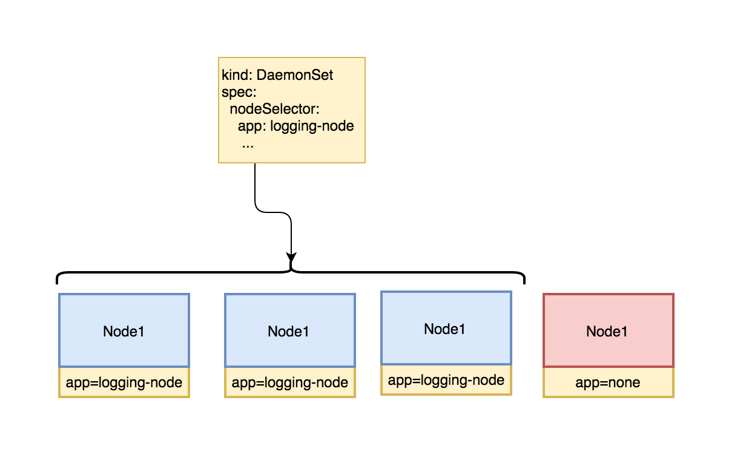
DaemonSet
Un DaemonSet garantiza que todos (o algunos) de los nodos ejecuten una copia de un Pod.
Conforme se añade más nodos al clúster, nuevos Pods son añadidos a los mismos.
Conforme se elimina nodos del clúster, dichos Pods se destruyen.
Al eliminar un DaemonSet se limpian todos los Pods que han sido creados.
Algunos casos de uso típicos de un DaemonSet son:
- Ejecutar un proceso de almacenamiento en el clúster, como glusterd, ceph, en cada nodo.
- Ejecutar un proceso de recolección de logs en cada nodo, como fluentd o logstash.
- Ejecutar un proceso de monitorización de nodos en cada nodo.
Notes:
18

Slide 4

Ejemplo de un DaemonSet
apiVersion: apps/v1
kind: DaemonSet
metadata:
name: fluentd-elasticsearch
namespace: kube-system
labels:
k8s-app: fluentd-logging
spec:
selector:
matchLabels:
name: fluentd-elasticsearch
template:
metadata:
labels:
name: fluentd-elasticsearch
spec:
tolerations:
- key: node-role.kubernetes.io/master
effect: NoSchedule
containers:
- name: fluentd-elasticsearch
image: gcr.io/fluentd-elasticsearch/fluentd:v2.5.1
Este es un ejemplo de un DaemonSet de Logs.
El mismo genera un pods en cada nodo para hacer la recolección de los logs configurados.
Notes:
18

Slide 5
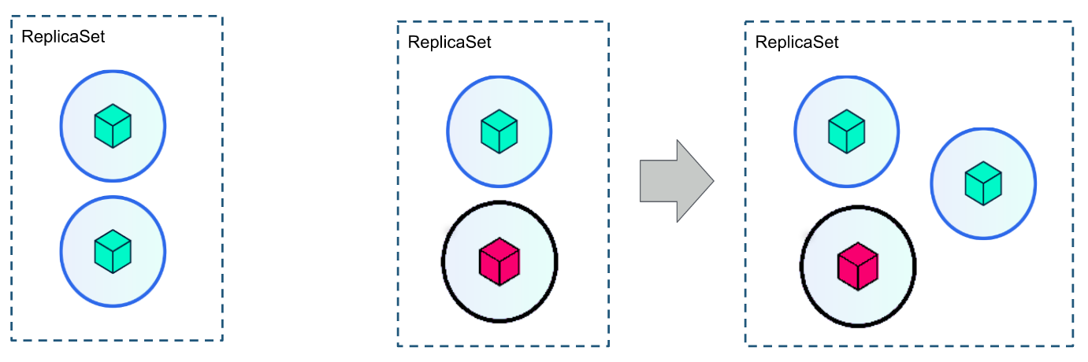
ReplicaSet
El propósito de un ReplicaSet es mantener un conjunto estable de Pods de réplica en ejecución en un momento dado.
Como tal, a menudo se usa para garantizar la disponibilidad de un número específico de Pods idénticos.
Notes:
18

Slide 6
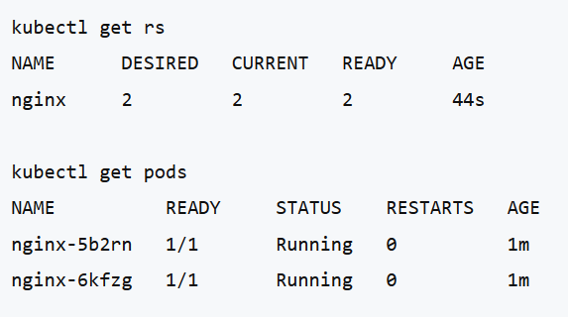
Ejemplo de un ReplicaSet
apiVersion: extensions/v1beta1
kind: ReplicaSet
metadata:
name: nginx
namespace: default
spec:
replicas: 2
selector:
matchLabels:
app: nginx
template:
metadata:
labels:
app: nginx
spec:
containers:
- image: nginx
name: nginx
Notes:
18

Slide 7
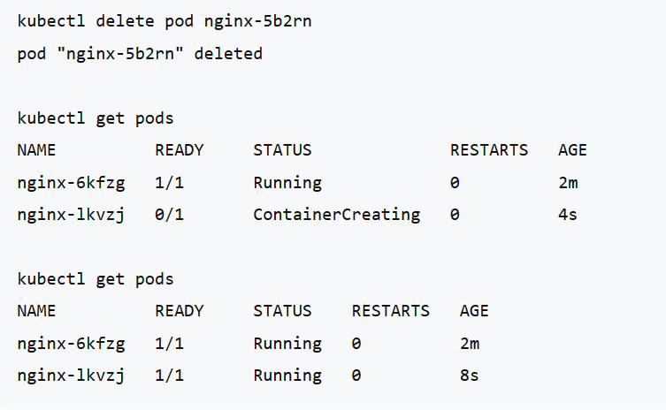
Continua …
¿Qué pasaría si borro uno de los pods que se han creado?
Inmediatamente se creará uno nuevo para que siempre estén ejecutándose los pods deseados, en este caso 2.
Notes:
18

Slide 8
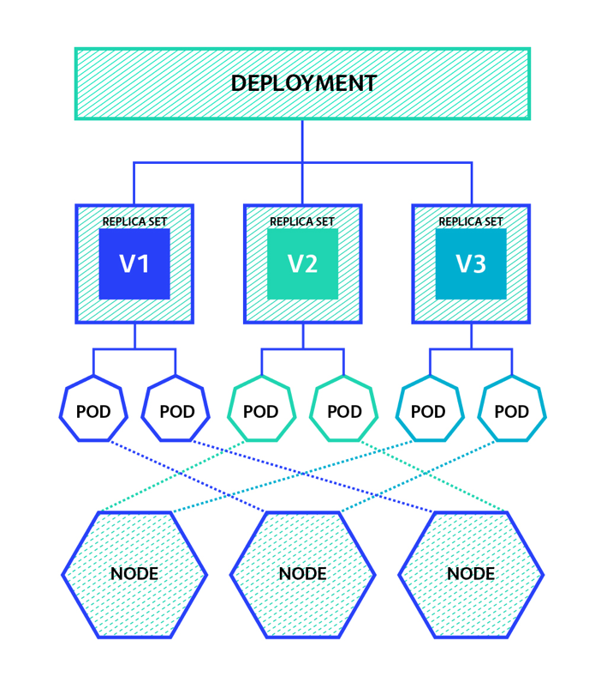
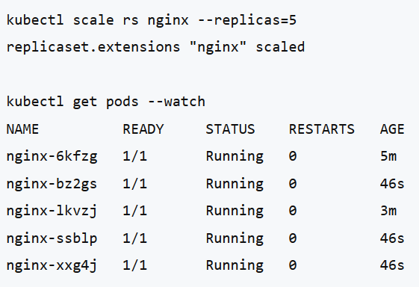
Continua … Escalando
En cualquier momento puedo escalar el número de pods que queremos que se ejecuten:
Notes:
18

Slide 9
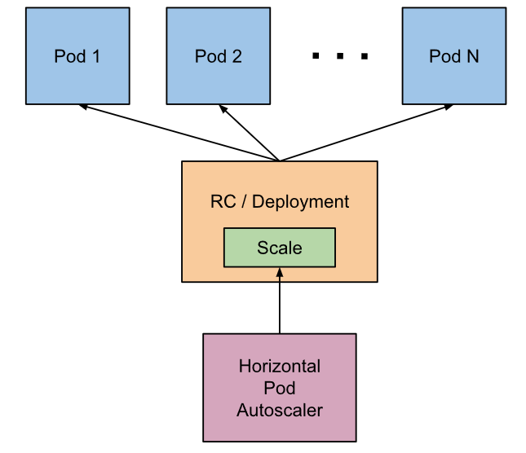
Horizontal Pod Autoscaler
Horizontal Pod Autoscaler escala automáticamente el número de pods en un controlador de replicación, implementación, conjunto de réplicas o conjunto con estado basado en la utilización observada de la CPU.
Tenga en cuenta que el escalado automático de pod horizontal no se aplica a objetos que no se pueden escalar, por ejemplo, DaemonSets.
Horizontal Pod Autoscaler se implementa como un recurso API de Kubernetes y un controlador.
El recurso determina el comportamiento del controlador.
El controlador ajusta periódicamente el número de réplicas en un controlador de replicación o implementación para que coincida con la utilización promedio de CPU observada con el objetivo especificado por el usuario.
Notes:
18

Slide 10
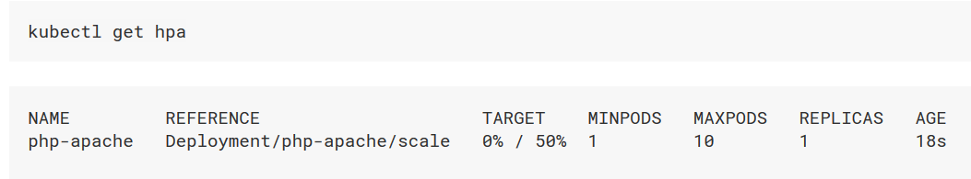
Horizontal Pod Autoscaler Ejemplo
Primero hay que crear la app :
apiVersion: apps/v1
kind: Deployment
metadata:
name: php-apache
spec:
selector:
matchLabels:
run: php-apache
replicas: 1
template:
metadata:
labels:
run: php-apache
spec:
containers:
- name: php-apache
image: k8s.gcr.io/hpa-example
ports:
- containerPort: 80
resources:
limits:
cpu: 500m
requests:
cpu: 200m
Despues determinamos cual es el auto scaling:
kubectl autoscale deployment php-apache \
--cpu-percent=50 --min=1 --max=10
Notes:
18

Slide 11
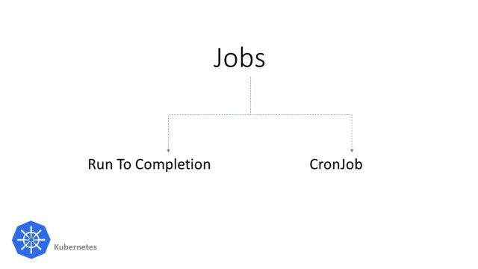
CronJob
Un Cron Job ejecuta tareas, Jobs, a intervalos regulares.
Un objeto CronJob es como una línea de un archivo crontab (tabla cron).
Ejecuta un trabajo de forma periódica según un horario programado escrito en formato Cron.
El CronJob es únicamente responsable de crear los Jobs que coinciden con su programación, y el Job por otro lado es el responsable de gestionar los Pods que representa.
Notes:
18

Slide 12

Monitoreo
Kubernetes es un cluste con una infraestructura compleja que tiene muchas tecnologias:
- Manejo de redes
- Manejos de recursos
- Manejos de despliegues
- Manejo de Ram, CPU y Disco
- Manejo de Firewall
- Logs
Todas esta se pueden monitorea con una o varias herramientas. Las herramientas mas conocidas para hacer un monitoreo global son :
- Dashboard de Kubernetes opensource hecha por google
- ELK ( Elastick Stack)
- Prometheus + Grafana
- Weave
Notes:
18

Slide 13

Debbug
Para mantener un cluster de kubernetes sano y si fallas, es importante debbugear constantemente algunos aspectos básico como :
- Que los pods del systema “kube-system”, no se están reiniciando muy seguidamente.
- Que la conexión entre los nodos no tenga latencia o micro cortes
- Que los certificados se renueven en tiempo y forma entre los nodos del cluster
- Que los procesos de limpieza no tengan fallos recurrentes
- Que el movimiento de pods entre nodos sea fluido.
Notes:
18

Slide 14

Ingenieria Inversa
Kubernetes tiene la particularidad que todos los despliegues se hacen con yaml y quedan guardados en el sistema.
Si contratan uno nuevo administrador del cluster kubernetes, este puede hacer ingeniería inversa de cada componente para sabe como esta configurado sin que tengan que pasarle un manual de uso.
Esto los puede hacer de manera tan sencilla como hacer un :
kubectl get pod private-reg -o yaml
Este comando anterior le mostrara como esta construido el pod private-reg en yaml.
Este yaml que le dan, puede ser vuelto a aplicar sin cambio para deployar el pod de la misma manera.
Notes:
18

Slide 15
Engañando a kubernetes
Kubernetes es un binario solamente y todas sus funcionalidades son plugins que se le van agregando.
Ejemplo :
- La red interna de kubernetes flannel o calico, es un plugin que se agrega
- La consola de monitoreo, Dashboard de google, es un plugin.
Todos estos plugins son containers que kubernetes va a buscar a internet para crear los pods.
Si no los puede ir a buscar vaya.
Cuales son las razones por las que puede falla:
- Kubenetes esta onpremice y no tiene salida a internet
- El proveedor dio de baja el plugin que necesitábamos
- Etc Etc Etc
Entonces como solucionamos este problema?
Notes:
18

Slide 16

Engañando a kubernetes continua ...
Bueno, lo primero que tenemos que hacer es hacer un backup de las imágenes de docker de cada plugin con su nombre.
Recordemos que todos los plugins son pods y todos los pods son docker imágenes
Por ende si, hacemos un backup de los plugin y por alguna razón tenemos cre recrear ese plugin que no existe mas en internet, es solo cuestión de volver a importar la imágenes de docker en el nodo de kubernetes que lo necesite.
Kubernetes va a pensar que ya lo descargo y lo va a desplegar.
Notes:
18

Slide 17
Ejemplo de un ReplicaSet
apiVersion: extensions/v1beta1
kind: ReplicaSet
metadata:
name: nginx
namespace: default
spec:
replicas: 2
selector:
matchLabels:
app: nginx
template:
metadata:
labels:
app: nginx
spec:
containers:
- image: nginx
name: nginx
Notes:
18

Slide 18
Limpieza
Kubernetes cada vez que hace un nuevo deploy se trae la ultima imagen de la registry que le hayamos indicado pero no borra la anterior.
Esto hace que se vayan sumando imagen tras imagen de docker en los nodos de kubernetes.
Es recomendable instalar algún plugin o herramienta que vaya monitoreando este estado y que vaya haciendo las purgas correspondientes
El nodo de kubernetes que se queda sin espacio se apaga y kubernetes va a intentar mandar los pods que estaban en este a otro.
Si estamos cortos de recursos, esta acción no puede matar uno por uno los nodos.
Mucho cuidado.
Notes:
18

